Slide 1
콘텐츠 IT
캡스톤 디자인
팀
소융돌이
캡스톤 디자인 중간발표
Enjoy your stylish business and campus life with BIZCAM

Slide 2
목 차
1
게임 소개
3
개발 현황
이후의 개발 컨텐츠 안내 및 예상되는 문제점
기존 일정 안내 및
앞으로의 일정
장르, 콘셉트, 특징 등 게임 소개
개발 현황 안내
및 어려운 점
2
개발 일정
4
과제
캡스톤 디자인 중간발표
Enjoy your stylish business and campus life with BIZCAM

Slide 3
스토리 및 선택
70%
게임 이름: 치킨 빌리지
Enjoy your stylish business and campus life with BIZCAM
캐릭터의 육성
30%
게임 장르
스토리 어드벤처 및 육성 게임
기본적으로 스토리를 따라 게임을 진행하며
추가적으로 캐릭터를 육성할 수 있는 형식
게임의 특징
플레이어에게 선택을 요구
이야기의 진행 방향
마을의 발전율 등등
캡스톤 디자인 중간발표
Enjoy your stylish business and campus life with BIZCAM

Slide 4
플레이어의 선택
캐릭터의 유지
캐릭터의 특징, 레벨 등 상태의 유지
성장된 캐릭터의 강력함 등
마을의 발전
성장시킨 캐릭터를 마을의 발전을 위해 사용
캐릭터의 특징, 레벨 등 상태를 초기화
이야기의 분기점
캡스톤 디자인 중간발표
Enjoy your stylish business and campus life with BIZCAM

Slide 5
다른 게임과의 차이점
스타듀 밸리
농장을 경영하며
마을 사람들과의 교류를 통한 이야기 전개
경영 시뮬레이션.
슈퍼마리오, 소닉
이야기에 따른 전개 및 캐릭터의 조작
일직선형 이야기 전개
육성요소 부재
캡스톤 디자인 중간발표
Enjoy your stylish business and campus life with BIZCAM

Slide 6
개발 일정
예상한 개발 일정
1~2주차 : 메인 및 각종 UI 디자인
3~4주차 : 게임 디자인 및 구현
5~6주차 : 스테이지 및 아이템 추가
7~8주차 : 테스트, 수정 및 완성
현재 진행 상황
1~2주차 : 메인 화면, 상점 디자인 완료
3~4주차 : 게임 UI 및 시스템 구현 중
스토리 구성, 추가 UI 개발 및 게임 내
추가 콘텐츠 아이디어 구상 중
100%
40%
화면 디자인
화면 디자인
게임 디자인
게임 디자인
콘텐츠 추가
콘텐츠 추가
테스트 및 수정
테스트 및 수정
캡스톤 디자인 중간발표
Enjoy your stylish business and campus life with BIZCAM

Slide 7
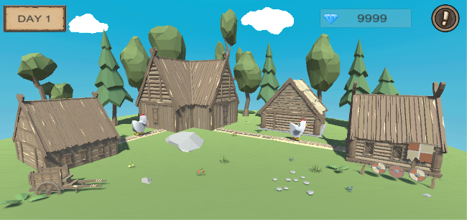
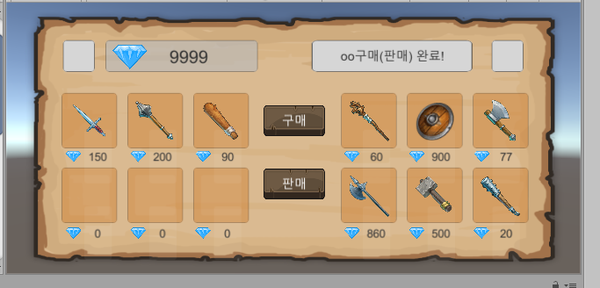
개발 현황
어려운 점
원하는 모델을 찾기가 너무 힘들다.
다양한 구현방법에 따른 시행착오.
캡스톤 디자인 중간발표
Enjoy your stylish business and campus life with BIZCAM

Slide 8
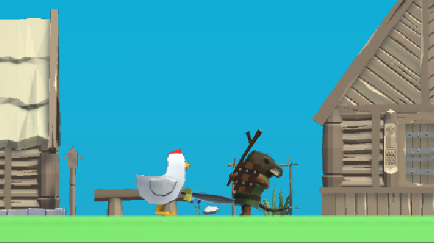
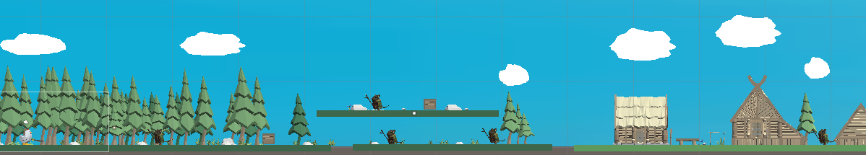
개발 현황
어려운 점
레벨 디자인.
맵 디자인.
캡스톤 디자인 중간발표
Enjoy your stylish business and campus life with BIZCAM

Slide 9
앞으로의 과제
개발 사항 | 부가 설명 | 예상되는 어려움
추가 스테이지 | 이야기에 따른 다양한 스테이지 | 스테이지 별 특징과 난이도, 등장 개체의 모델
아이템 | 플레이어의 흥미를 끌며 도움이 되는 아이템 | 게임성을 해치지 않으며 도움이 되는 아이템
캐릭터의 특징 | 랜덤한 특징 부여 | 특징에 따른 난이도의 변화
테스트 및 수정 | 완성된 부분에 대한 테스트 및 수정 | 예상치 못한 플레이에 따른 버그
CONTENTS

Slide 10
감사합니다.
QnA
캡스톤 디자인 중간발표
Enjoy your stylish business and campus life with BIZCAM

